Slide 1
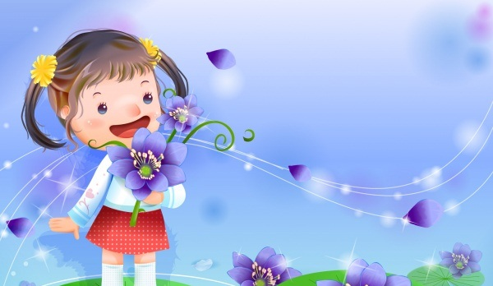
تعلمنا اليوم قصيدةً جميلةً تتحدث عن حقوق الطفل هيا بنا يا أصدقائي نستمع للأنشودة لنلخص ما تعلمناه اليوم

